Slide 1



МУНИЦИПАЛЬНОЕ ДОШКОЛЬНОЕ ОБРАЗОВАТЕЛЬНОЕ УЧРЕЖДЕНИЕ
«ДЕТСКИЙ САД № 21 «УМКА»
___________________________________________________________________________
село Совхоз «Боровский
Педсовет
«Развитие духовно- нравственных ценностей у дошкольников через знакомство с народным -декоративным искусством, фольклор, народные праздники и традиции »
Педсовет подготовили воспитатели: Луканина Л.Г.
Денисенко Н.Г.

Slide 2
Цель работы:
Формирование духовно-нравственных чувств дошкольников через ознакомление с народными промыслами России.
Задачи:
- Приобщать детей ко всем видам фольклорного жанра: сказки, хороводные игры, пословицы, поговорки, считалки, загадки.
- Знать и различать народное искусство, промыслы, как основу русской культуры.
- Развивать индивидуальность ребёнка, через приобщение к духовным ценностям.
- Воспитывать интерес к народному искусству, его необходимости и ценности, уважение к труду и таланту мастеров.

Slide 3
Знакомство с русскими народными традициями в воспитании дошкольников можно разделить
на несколько приоритетных направлений:
Создание атмосферы национального быта. Окружающие предметы, впервые пробуждающие душу
ребенка, воспитывающие в нем чувство красоты, должны быть национальными.
Это позволяет детям с самого раннего возраста понять, что они - часть великого русского народа.
Известно, что окружающие предметы оказывают большое влияние на формирование душевных качеств
ребенка - развивают любознательность, воспитывают чувство прекрасного, способствуют нравственному,
умственному,
эстетическому развитию ребенка.

Slide 4
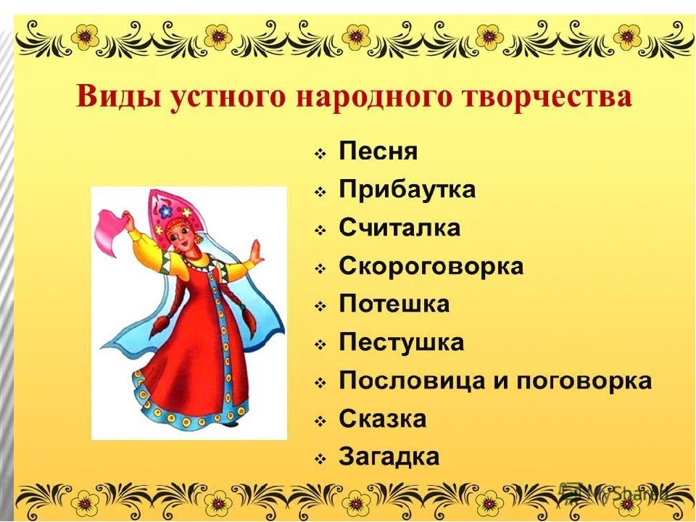

Slide 5
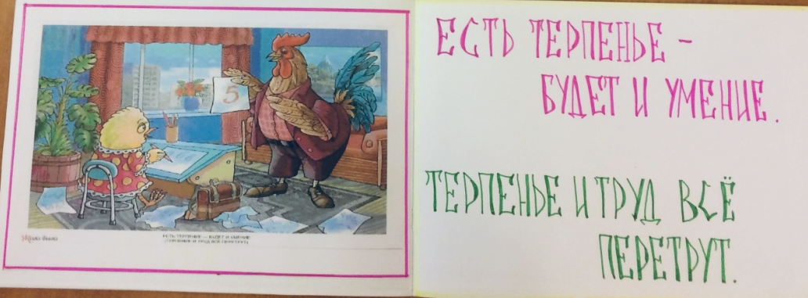
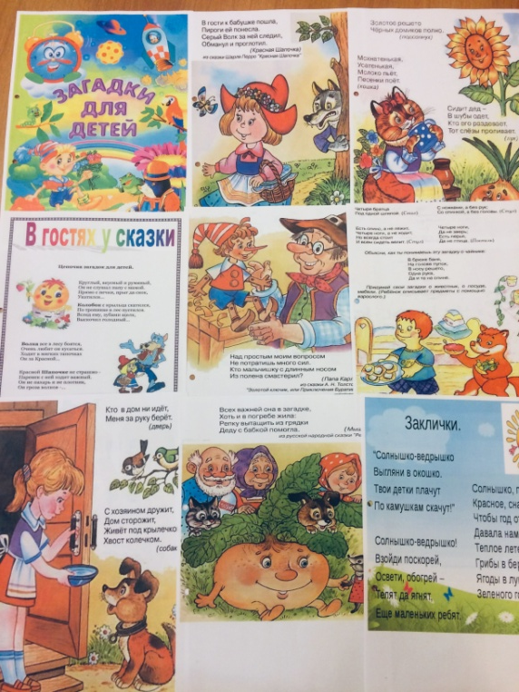
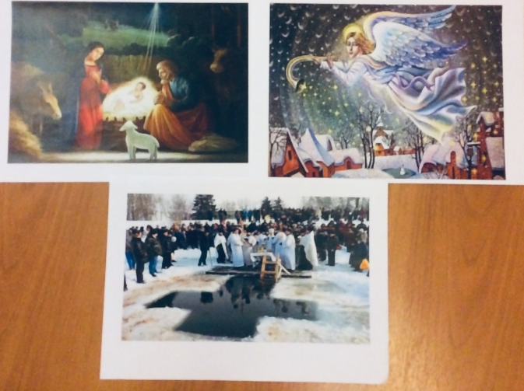
Русский народный фольклор - это сказки, песни, частушки, пестушки, пословицы, поговорки, былины и так далее. Знакомясь с фольклором, ребенок приобщается к нравственным ценностям.

Slide 6
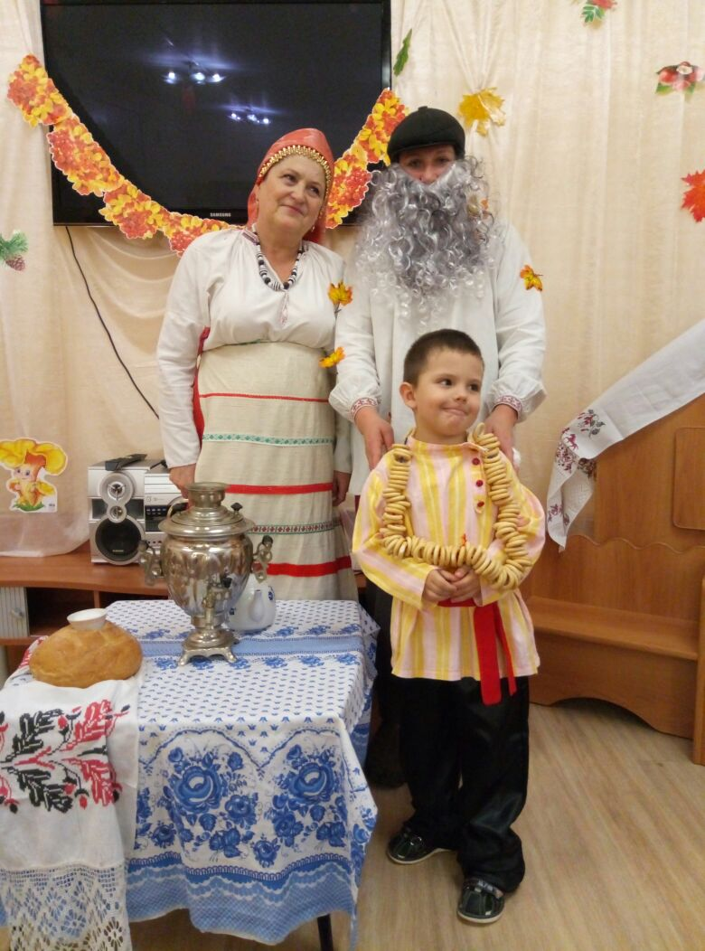
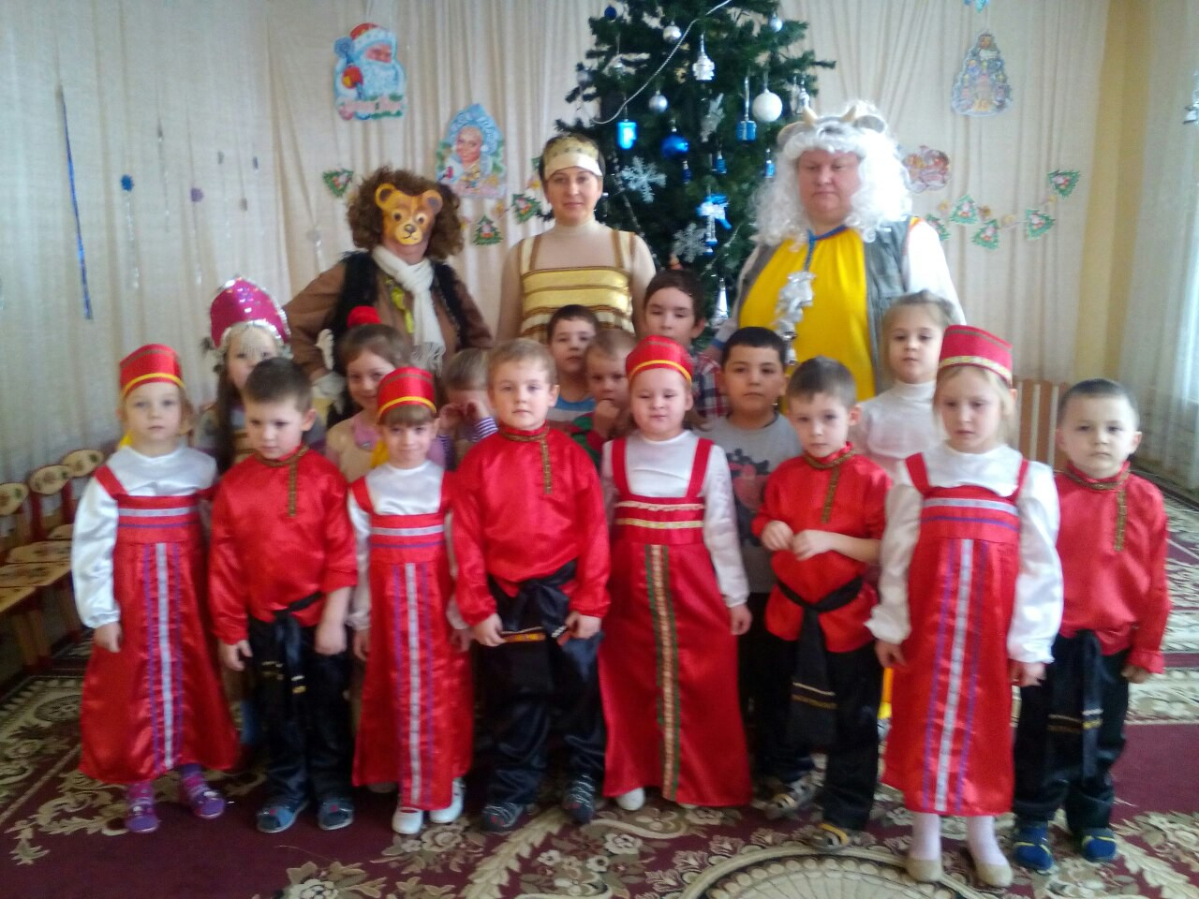
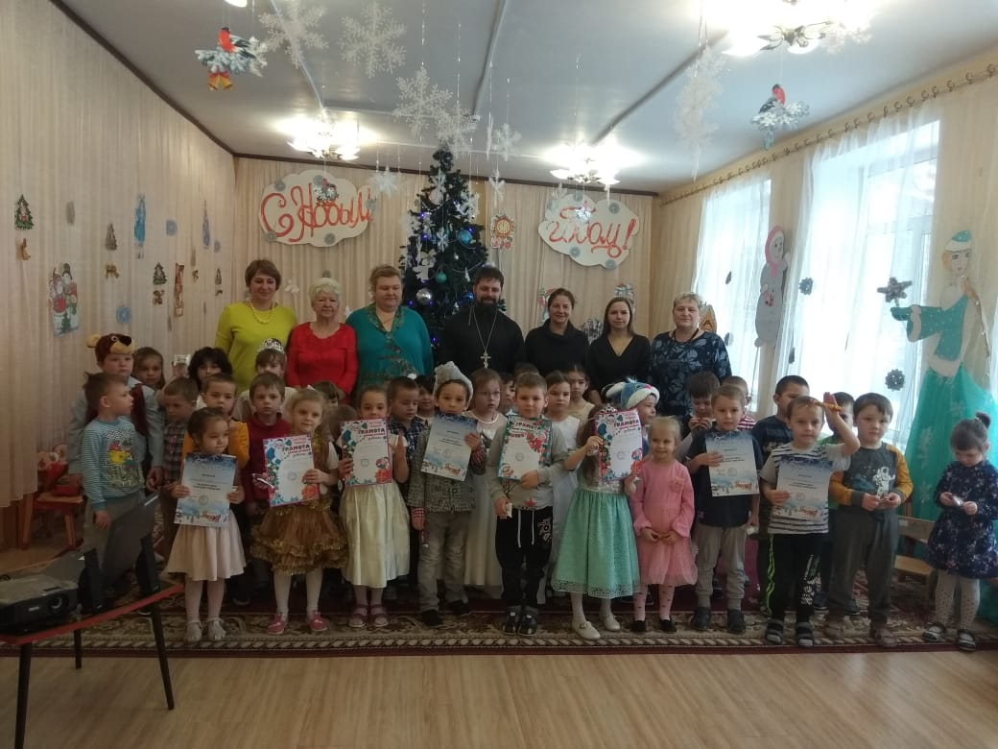
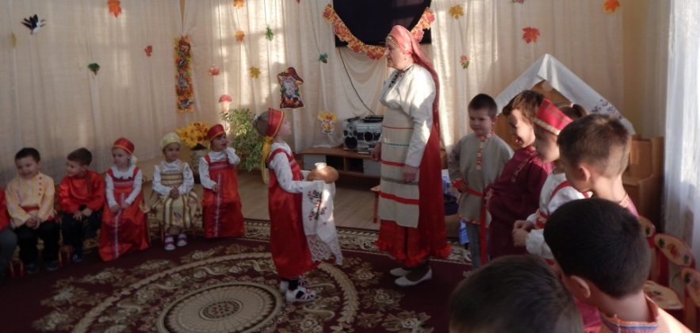
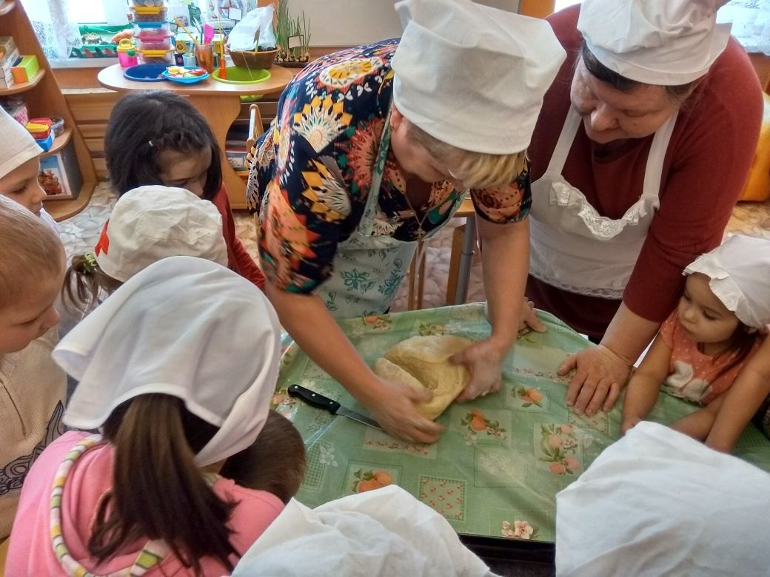
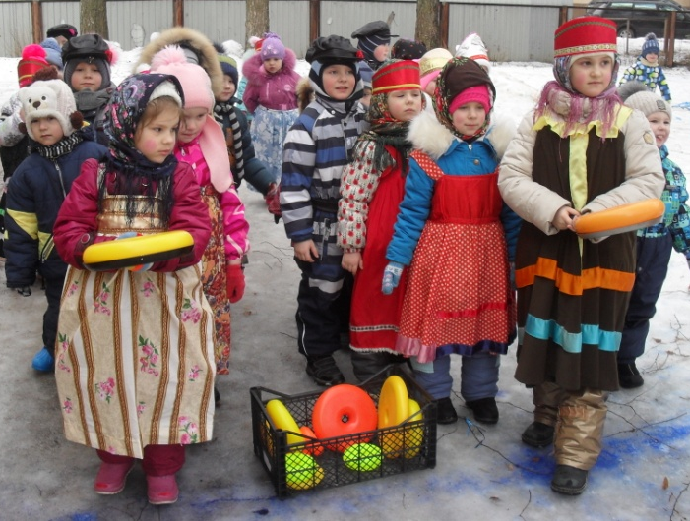
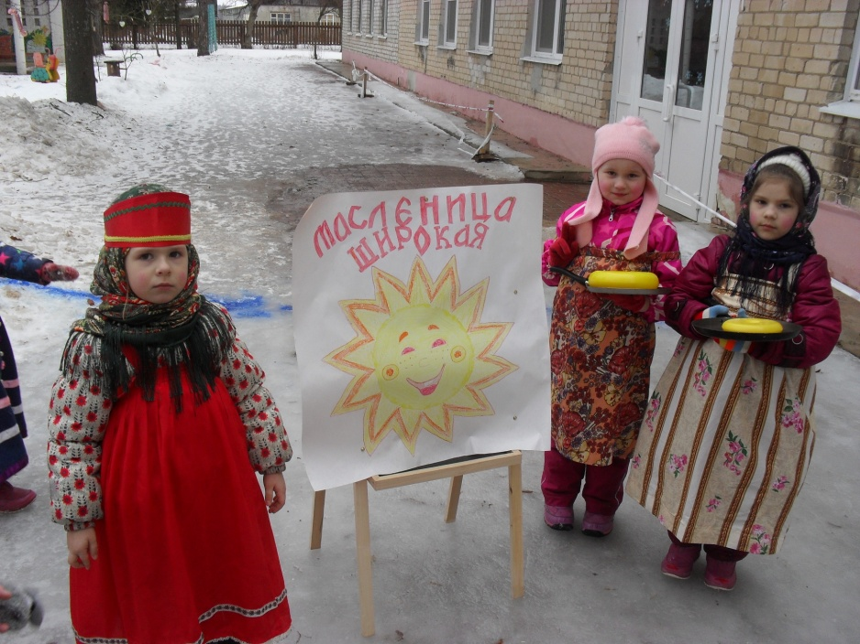
Традиционные и обрядовые праздники.
Обрядовые праздники тесно связаны с трудом и различными сторонами общественной жизни человека.
Цикличность народного календаря повторяет праздники : Осенины, Рождество, Крещение, Масленица, Сороки, Пасха.

Slide 7
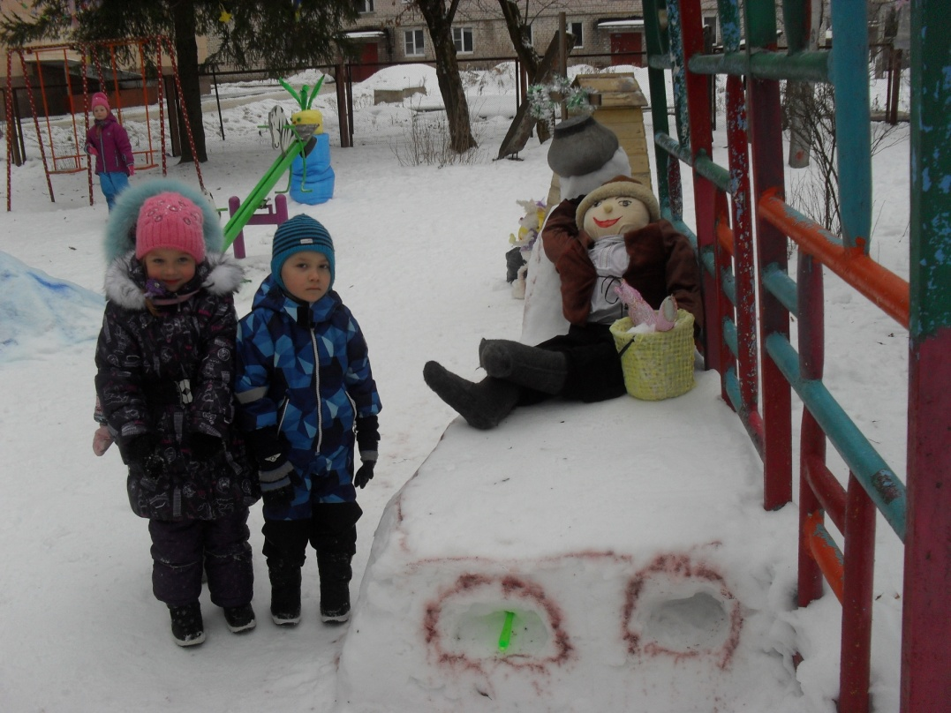
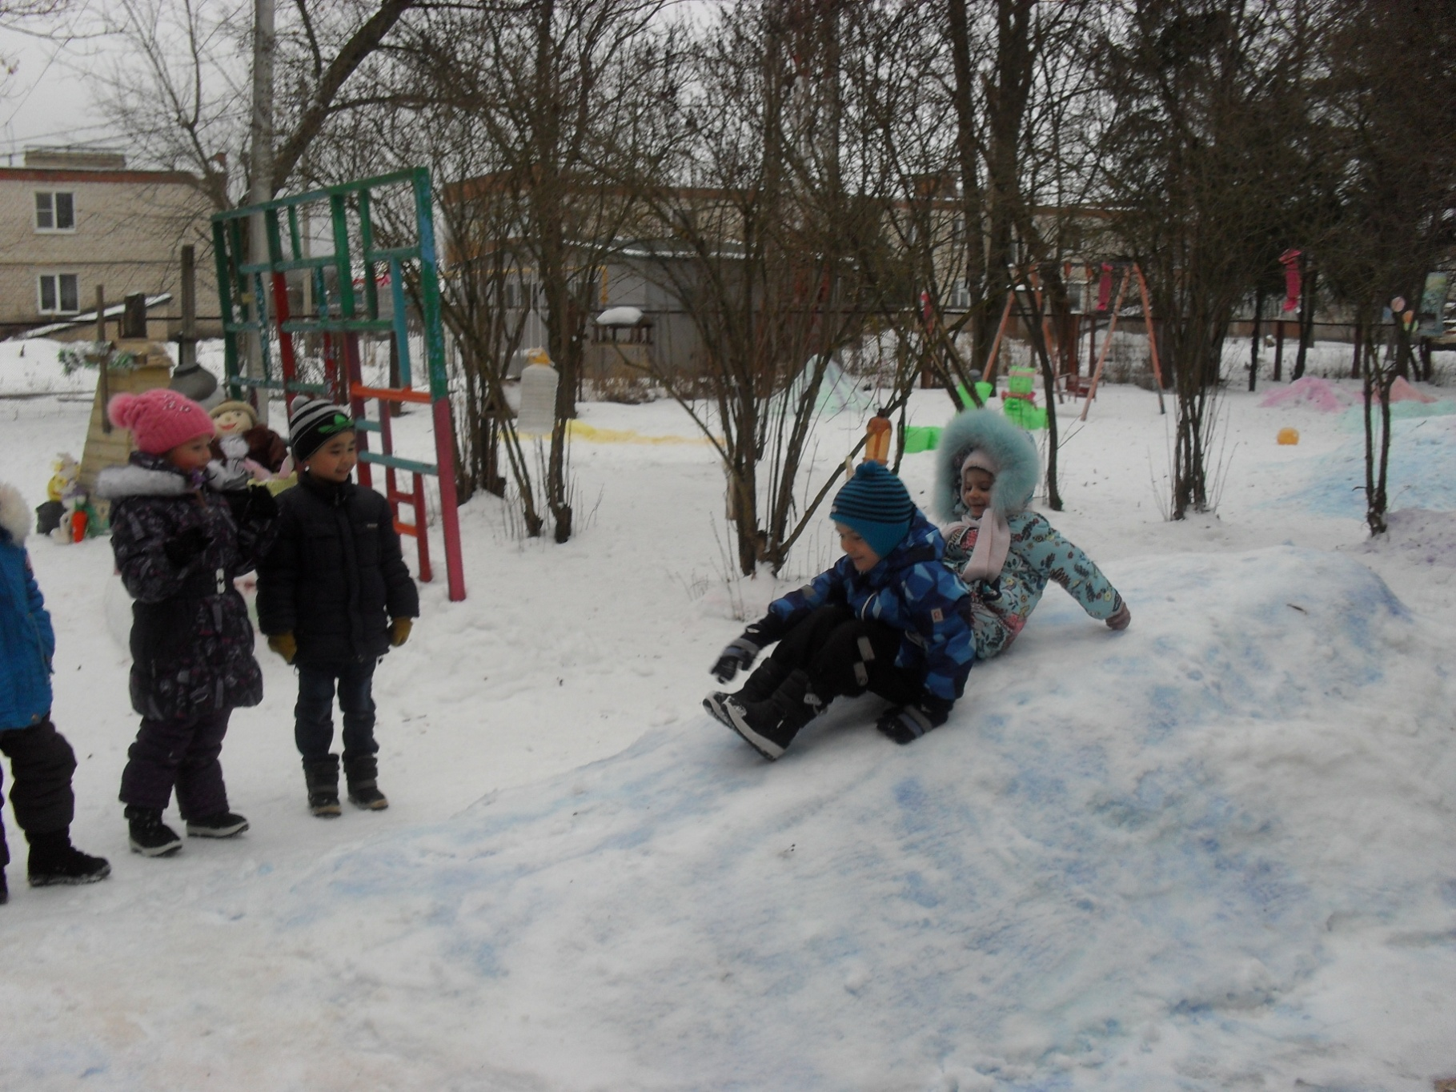
Русские народные игры, забавы. В русских народных играх сохранился колорит обычаев, оригинальность самовыражения народа, своеобразие языка, формы и содержания разговорных текстов. Дети любят веселые считалки, жеребьевки, сопровождающие игры.
Народная игра отражает образы жизни, национальные традиции и обычаи.
Народные игры вызывают активность мысли, способствуют расширению кругозора. Кроме того, они совершенствуют все психические процессы – внимание, память, воображение, стимулируя переход детского организма на более высокую ступень развития. Они являются неотъемлемой частью художественного, физического, эмоционального формирования дошкольника.
С детьми были разучены такие игры, как «Горелки», «Золотые ворота», «Гуси-гуси», «Масленица», «Мороз Красный нос», «Краски», «Колечко», «Заря-заряница»,«Бояре» и др. Дети с большим удовольствием играли в них. Через народные игры дети выполнять правила игры, соблюдают нормы поведения.

Slide 8
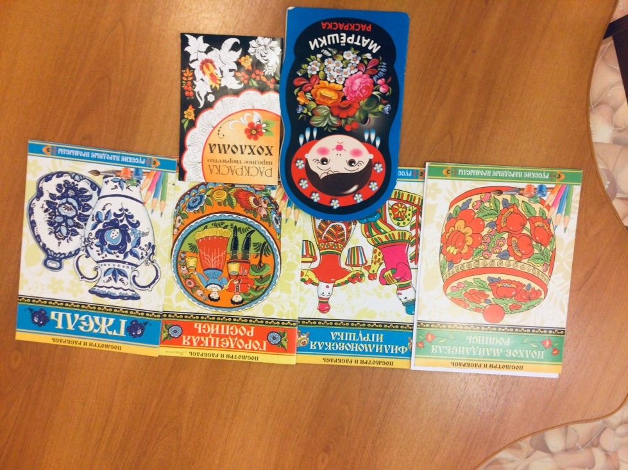
Русское народное искусство.
«Народ проявлял свои творческие устремления и способности лишь в создании предметов, необходимых в труде и быту. Народные мастера не копировали природу .Реальность, окрашенная фантазией, порождала самобытные образы. Так рождались сказочно прекрасные росписи на прялках и посуде, узоры в кружеве и вышивке, причудливые игрушки. Так рождались сказочно прекрасные росписи (гжель, жостовская роспись, городецкая роспись и хохлома) на прялках и посуде; узоры в кружеве и вышивке, резьбе по дереву; причудливые деревянные и глиняные игрушки. Со всем этим дети знакомились на таких НОД, как «Украшение кокошника», «Городецкая роспись», «Гжель прекрасная»,«Жостовские подносы», «Веселая хохлома», лепке и расписыванию дымковских птиц,

Slide 9
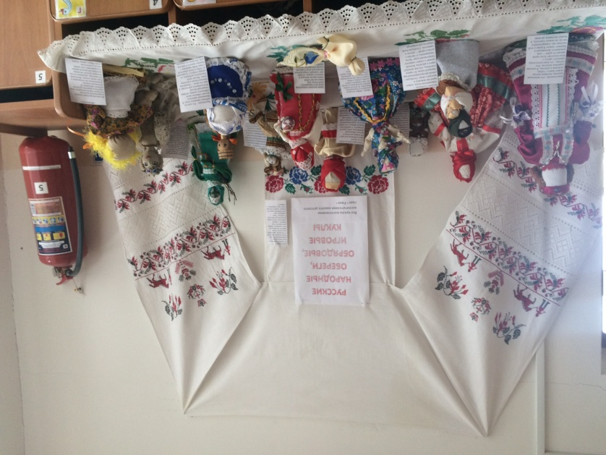
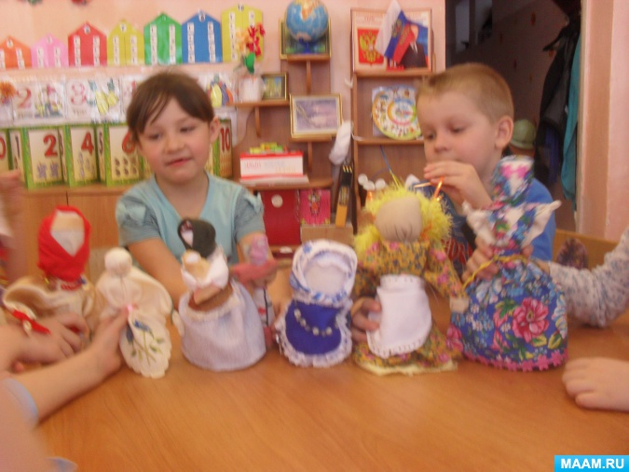
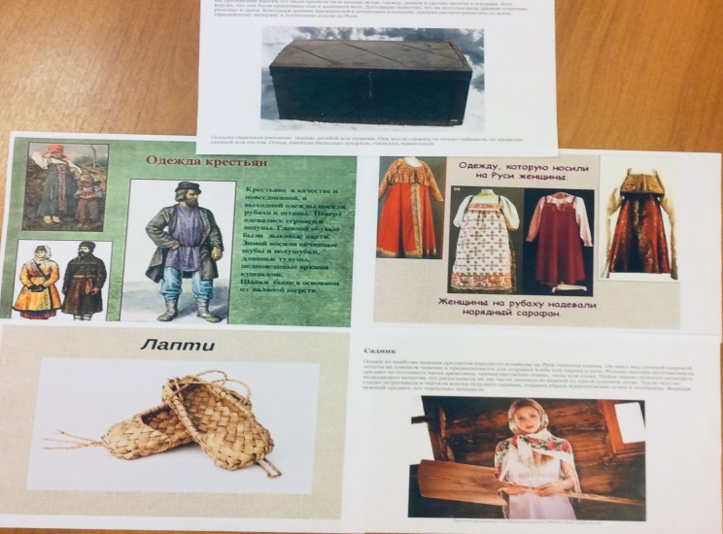
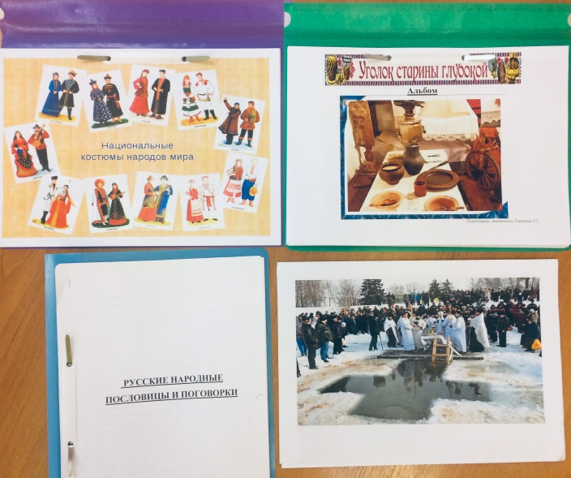
Развивающая среда группы «Народное творчество», «Народные куклы – обереги», папки: «Жизнь людей в старину», «Народное творчество»,
«Где русские люди узор выбирали» альбомы в электронном виде:«Русская изба», «Горница», «Русские народные костюмы», «Домашняя утварь»

Slide 10
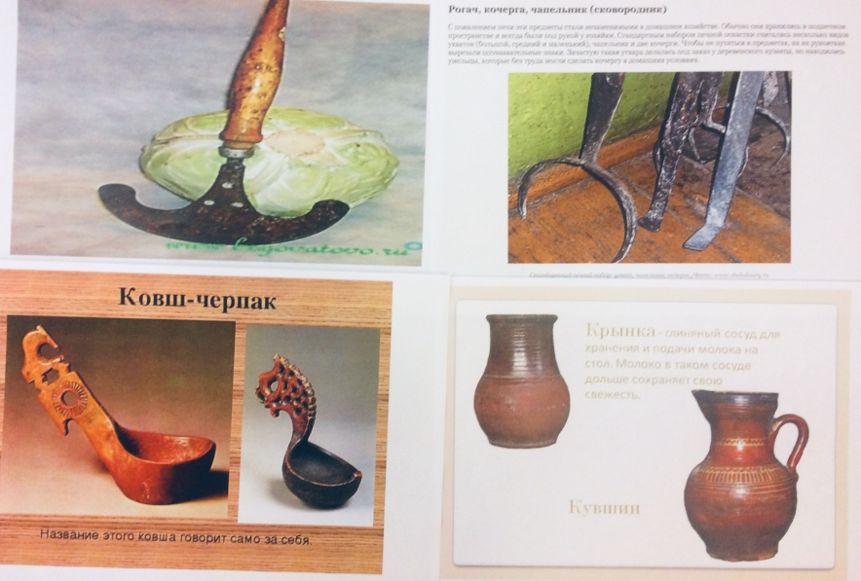
Трудности в ознакомлении детей с бытом, традициями вызваны тем, что дошкольникам свойственно наглядно-образное мышление. Поэтому я использовала в работе не только художественную литературу, энциклопедии, иллюстрации, но и «живые» наглядные предметы и материалы. Для этого посещали музей. Уже первые шаги было замечено, что дети интересуются образом жизни, традициями русского народа, разнообразными старинными предметами домашнего быта.

Slide 11


Целенаправленное ознакомление детей с русской народной игрушкой – это одна из частей приобщения детей к истокам русской народной культуры. Матрешка – самая известная русская игрушка. Но мало кто знает, откуда появилась матрешка. Появление матрешек удивляет – что же таится внутри, какая она, самая маленькая куколка! Ознакомление с народной игрушкой помогали узнать традиции русского народа и еще больше полюбить русскую игрушку –так как она несет в себе любовь и дружбу. На занятии «Русская народная игрушка. Украшение матрешки»

Slide 12
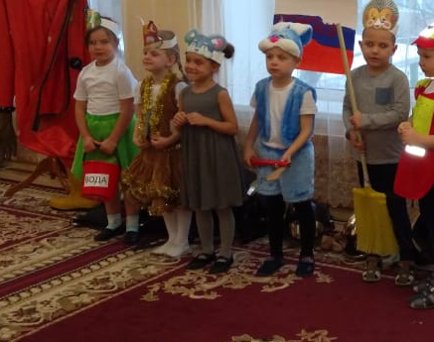
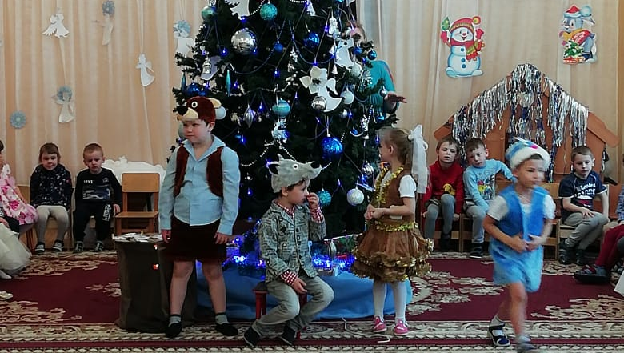
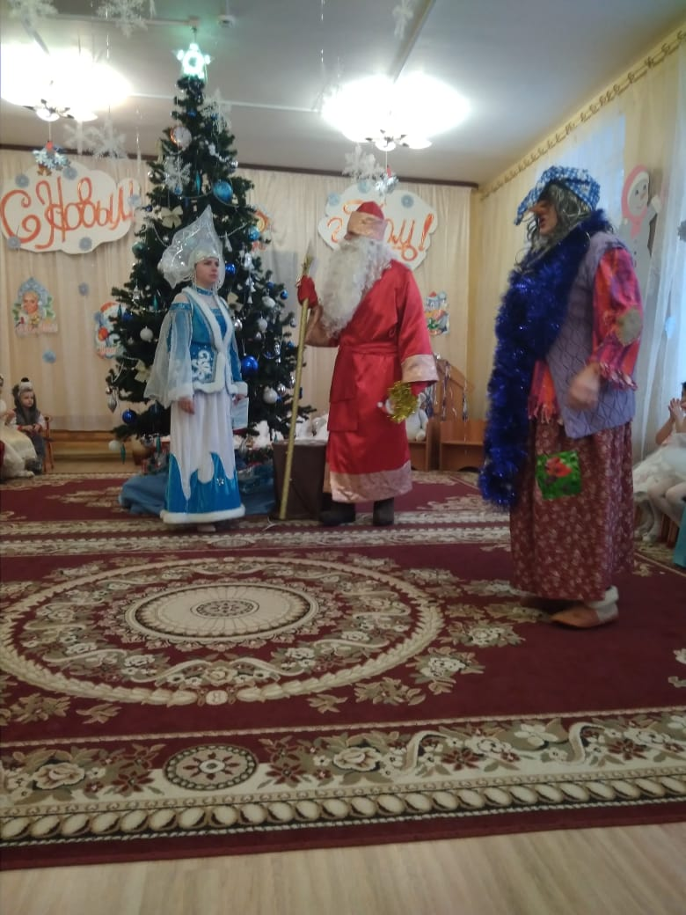
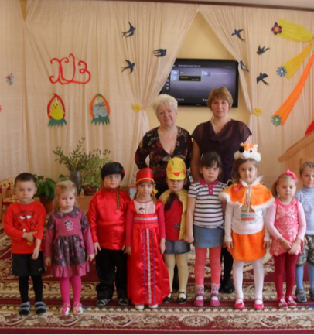
Инсценирование сказок.

Slide 13
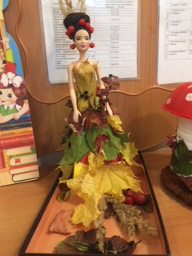
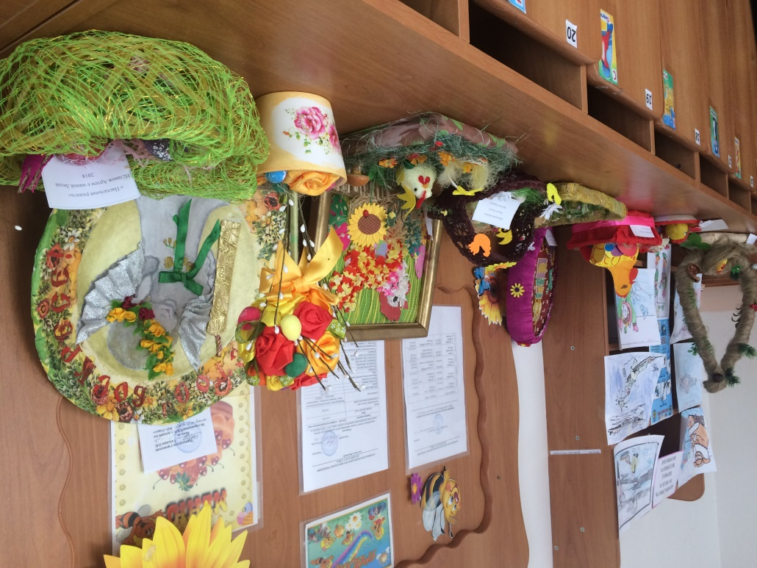
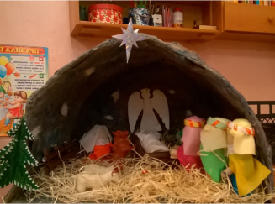
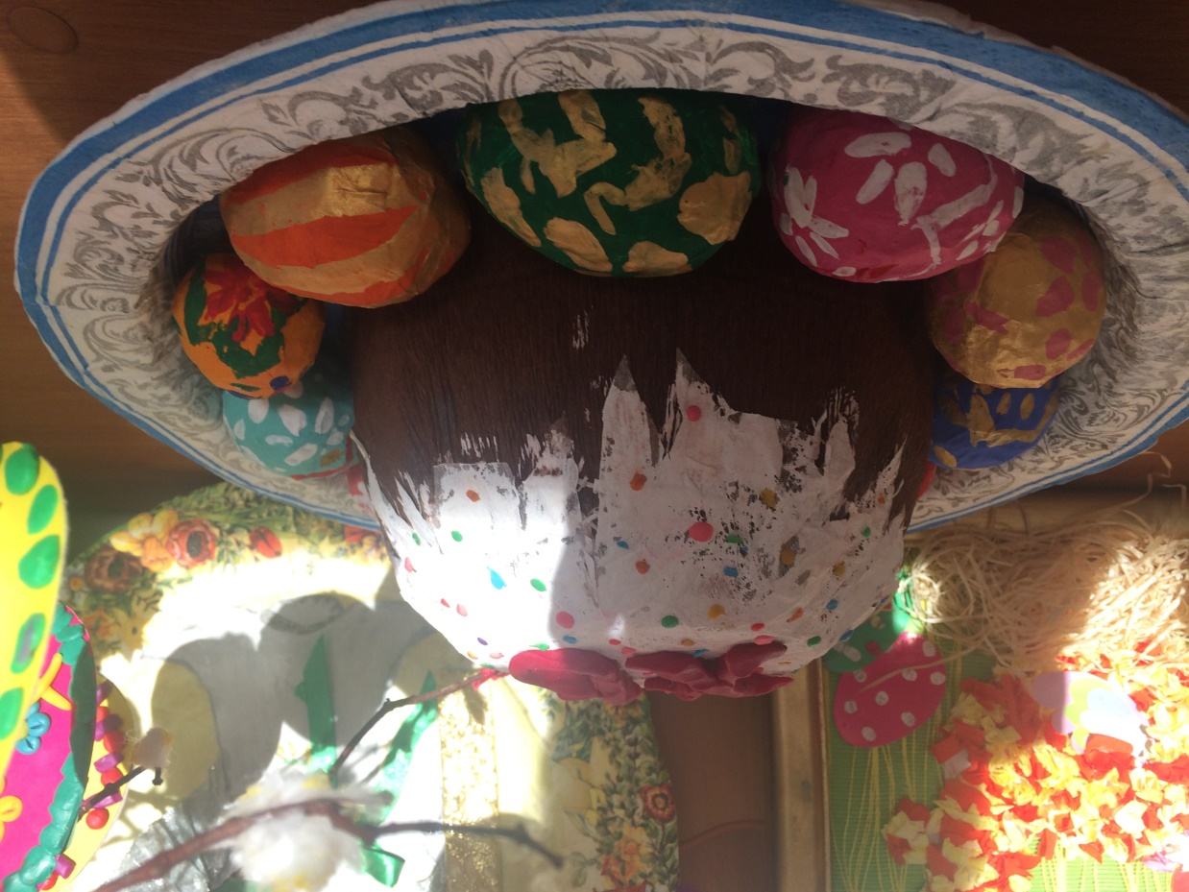
Изготовление поделок к праздникам

Slide 14
СПАСИБО ЗА ВНИМАНИЕ !

